Slide 1
A-RAG Paper Report
01 / 15
A-RAG: Scaling Agentic Retrieval-Augmented Generation via Hierarchical Retrieval Interfaces
Mingxuan Du et al. · arXiv:2602.03442v1 · February 2026
報告主題
一句話摘要
Agentic RAG / LLM
Hierarchical Retrieval Interfaces
Multi-hop Open-domain QA
Test-time Scaling
A-RAG 將 keyword search、semantic search、chunk read 交給 LLM agent，讓模型自己決定如何檢索、何時讀完整證據，以及何時回答。
報告人：吳翊銘
研究所專題討論 · LLM 論文導讀

Slide 2
A-RAG Paper Report
02 / 15
研究背景：RAG 的角色
RAG 讓 LLM 在回答時能使用外部知識，但檢索策略會決定答案品質。
User Query
Retriever
Context
LLM Answer
問題可能需要多跳推理、專有名詞或最新資訊
從 corpus 找相關 passage / chunk
將檢索內容放進 LLM input
根據 context 生成答案
RAG 解決的問題
但 RAG 的瓶頸在 retrieval
降低 hallucination，讓回答有可追溯依據
檢索錯誤會直接污染 LLM context
補足模型訓練後才出現或未記住的知識
檢索太多會浪費 token 並引入 noise
適合知識密集型任務，如 QA、研究、客服
複雜問題常需要多次搜尋與逐步讀證據

Slide 3
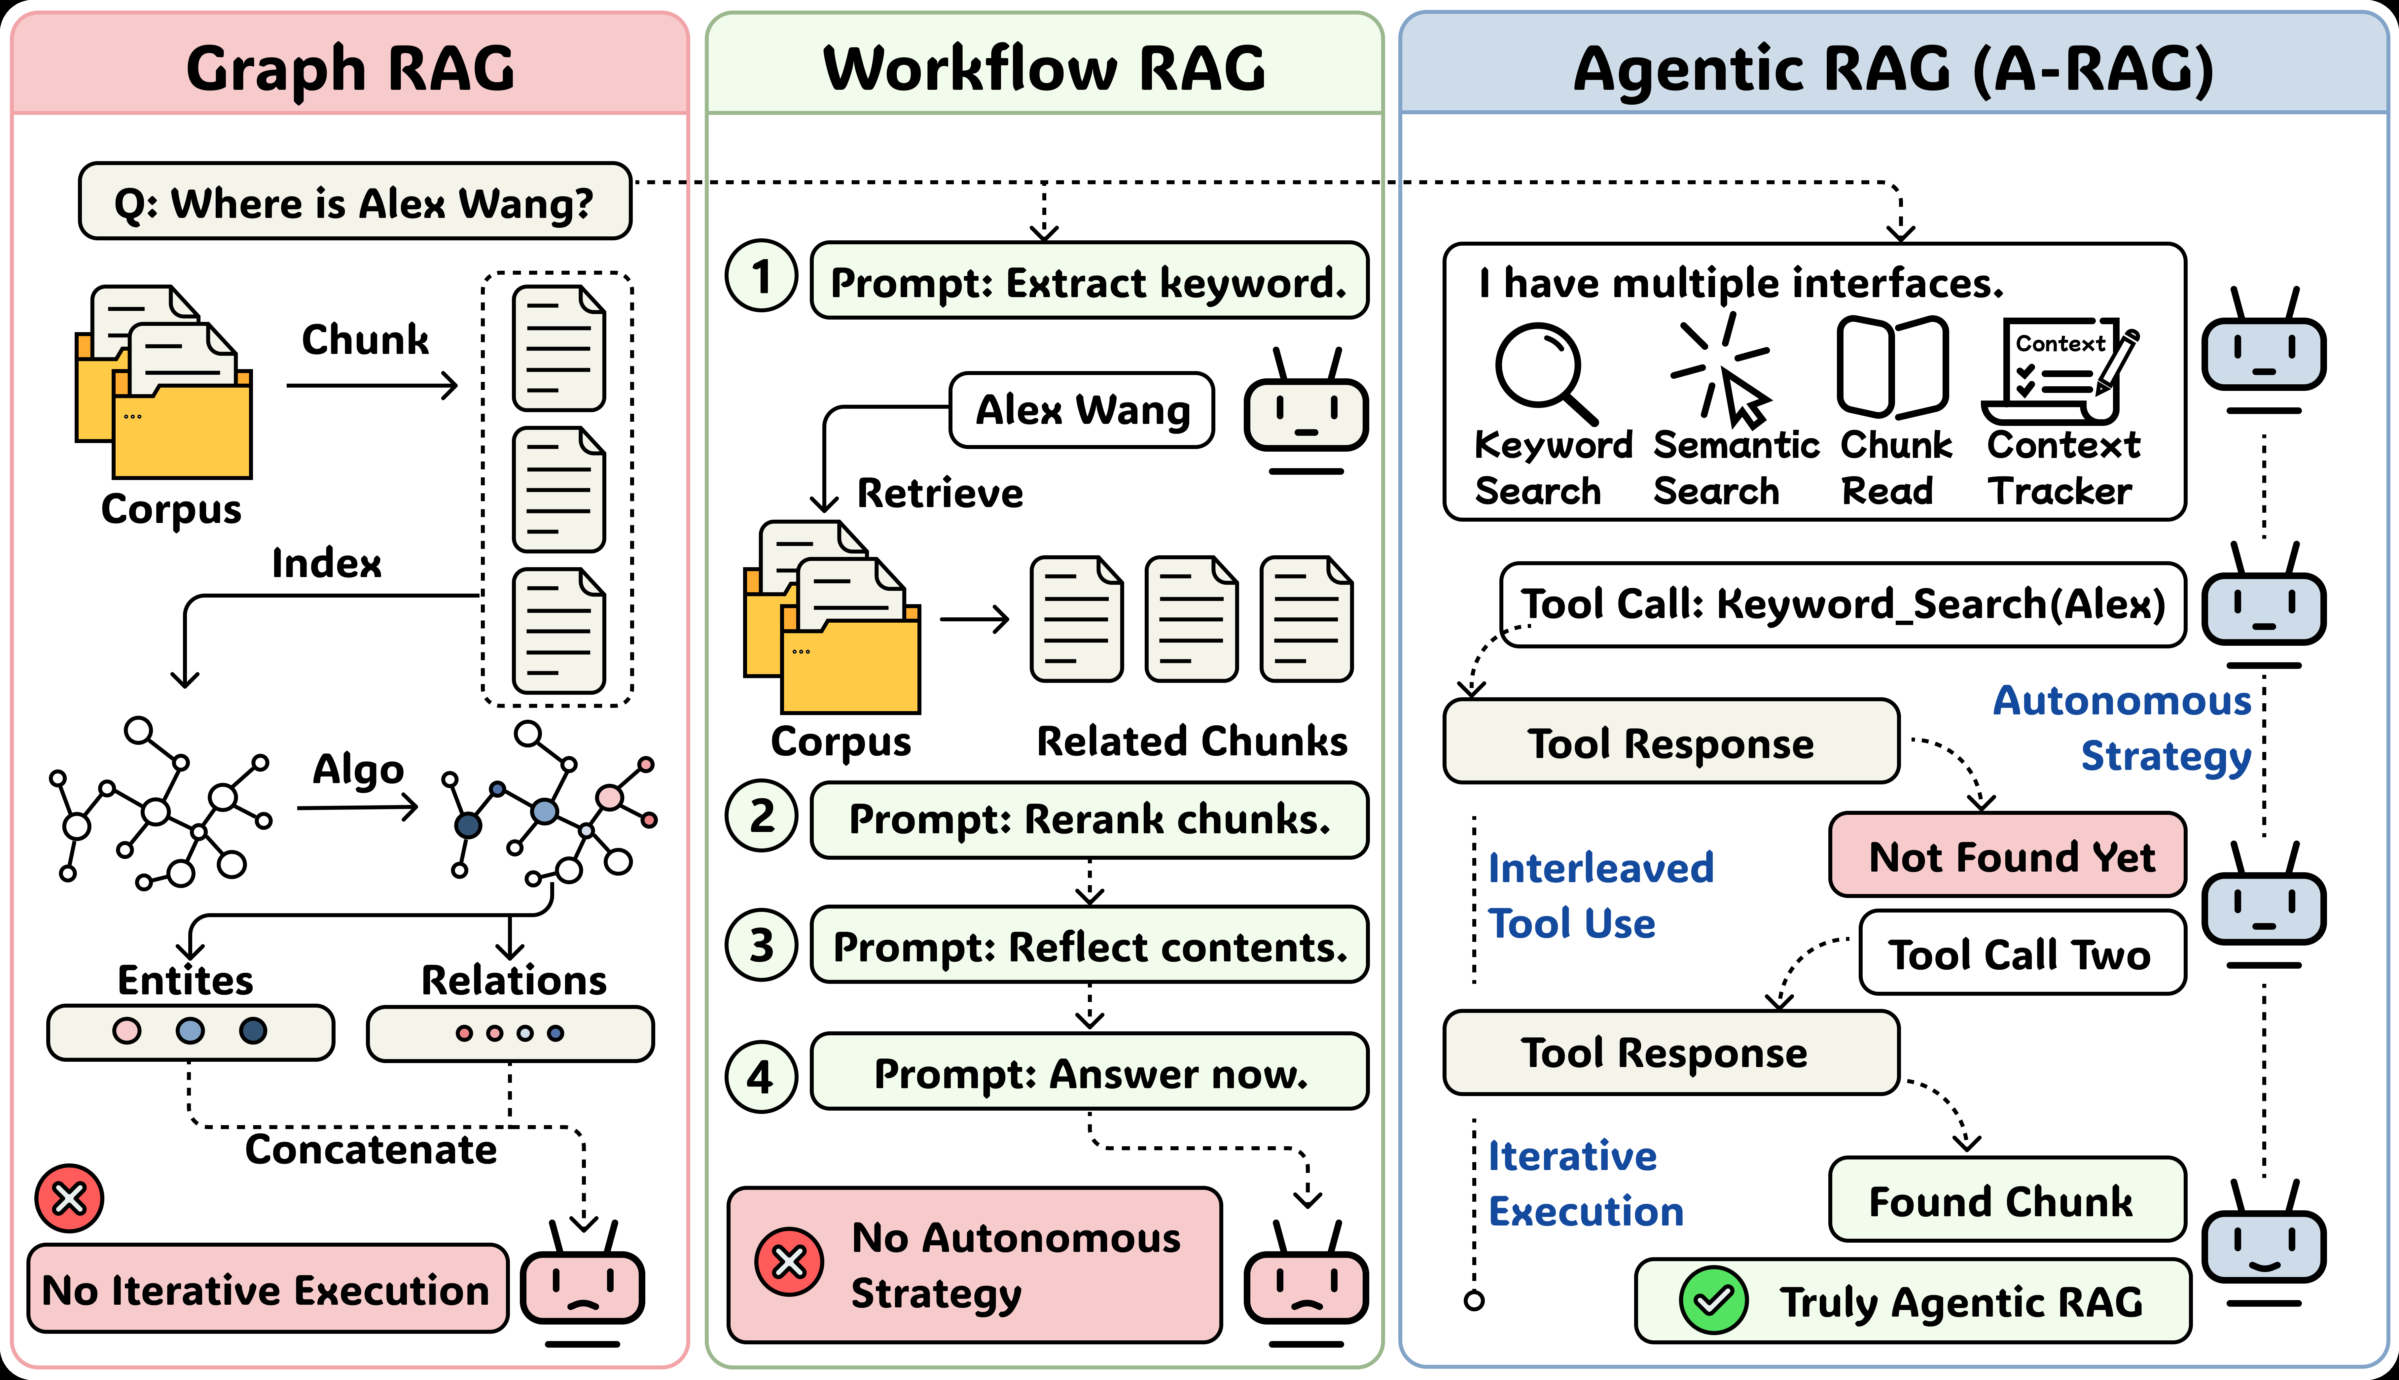
A-RAG Paper Report
03 / 15
傳統 RAG 與現有 Paradigms
這一頁直接使用論文 Figure 2，強調三種 paradigm 與真正 agentic autonomy 的差異。
Figure 2 重點
Graph RAG 與 Workflow RAG 都有多步驟，但策略仍由系統預先決定。
A-RAG 把 retrieval interfaces 直接交給模型，讓 agent 自主選擇搜尋與閱讀方式。
論文用三個判準定義真正的 agentic autonomy：Autonomous Strategy、Interleaved Tool Use、Iterative Execution。
Source: Du et al., A-RAG, arXiv:2602.03442v1, Figure 2.

Slide 4
A-RAG Paper Report
04 / 15
現有方法的核心限制
問題不是只有檢索器不夠強，而是 LLM 沒有被允許參與檢索決策。
限制
造成的影響
A-RAG 想解決什麼
報告時可抓的主軸
Single-shot retrieval
一次取回固定 top-k，無法根據中間線索調整
讓 agent 可多輪搜尋
RAG 不只是 retrieve more
Predefined workflow
流程固定，遇到不同問題仍走同一套步驟
讓 strategy 可動態產生
更關鍵是 retrieve when / how
工具介面會限制 agent 能力
Context overload
取太多 chunk 讓 token 成本與 noise 上升
先看 snippet，再讀完整 chunk
A-RAG 將 retrieval 變成可互動決策
Poor scaling
模型變強，但檢索流程不一定跟著變強
利用 reasoning / tool-use 能力

Slide 5
A-RAG Paper Report
05 / 15
研究問題與貢獻
A-RAG 的核心問題：如何把 retrieval 設計成 agent-friendly interface？
Research Question: Can a language model autonomously choose retrieval strategies across multiple granularities and scale with test-time compute?
貢獻 1：Paradigm shift
貢獻 2：A-RAG framework
貢獻 3：Scaling analysis
指出 RAG 應從 static pipeline 轉向 dynamic agent-based system。
提出 hierarchical retrieval interfaces：keyword、semantic、chunk read。
分析 model size、max steps、reasoning effort 對表現的影響。
本篇不是只換一個 retriever，而是改變 LLM 與 corpus 互動方式。
實驗重點放在 multi-hop QA，因為這類問題最需要逐步檢索與證據串接。

Slide 6
A-RAG Paper Report
06 / 15
A-RAG 方法總覽
整體由 hierarchical index、retrieval tools、agent loop 三個部分組成。
Keyword Level
Corpus
runtime exact text match
Tool Interface
LLM Agent
documents are chunked into ~1,000-token units
keyword_search
semantic_search
chunk_read
decides next action or final answer
Sentence Level
sentence embeddings
Chunk Level
full chunk storage
設計重點
不是把所有 context 一次塞給模型，而是讓 agent 依需求逐步取得資訊。
工具粒度從 keyword 到 sentence 到 chunk，對應不同搜尋情境。

Slide 7
A-RAG Paper Report
07 / 15
Hierarchical Index：三層資訊粒度
A-RAG 將 corpus 組織成可由 agent 選擇的多粒度資訊介面。
Keyword-level
不預建 inverted index；query-time exact text matching
Sentence-level
每個 chunk 先切句，再計算 dense embedding
Chunk-level
約 1,000 tokens 的完整語意單元，可被 chunk_read 讀取
Chunking 保持句子邊界以維持語意一致；sentence embedding 讓 agent 先定位線索，再讀完整 chunk。
Keyword-level 適合專名與精確詞；semantic-level 適合語意相近但用詞不同的查詢。

Slide 8
A-RAG Paper Report
08 / 15
Keyword Search：精確詞彙搜尋
用 literal keyword matching 快速找到包含特定 entity 或 technical term 的 chunk。
概念化 scoring
Input
Output
keywords = ["A-RAG", "chunk_read"]
chunk IDs + abbreviated snippets
Score(chunk, K) ≈ Σ keyword_count × keyword_length
直覺：出現越多次、詞越長越具體，該 chunk 越可能相關。
Snippet 只顯示命中關鍵字附近句子；agent 再決定是否讀完整 chunk。
優點：對人名、模型名、dataset 名稱等精確查找很有效。
成本低：論文特別強調避免 graph construction 的 offline overhead。
限制：若答案用不同措辭表達，keyword search 可能找不到。

Slide 9
A-RAG Paper Report
09 / 15
Semantic Search：句子層級語意搜尋
用 dense embedding 找到語意相近的 sentence，再回溯到 parent chunk。
Question q
Query Embedding
Sentence Embeddings
Top Sentences
natural language query
vq = femb(q)
vi,j = femb(si,j)
cosine similarity
Scoresem(sentence, q)
每個 chunk 的 relevance 由其中最高分 sentence 決定，輸出 matched sentences 作為 snippets。
≈ cosine(sentence_embedding, query_embedding)
適合 keyword search 找不到、但語意相關的情境。
比 chunk-level embedding 更細，能先定位關鍵句再決定讀哪個 chunk。
語意搜尋與 keyword search 互補，是 hierarchical interface 的關鍵。

Slide 10
A-RAG Paper Report
10 / 15
Chunk Read：Progressive Information Acquisition
搜尋工具先回傳 snippets，agent 只在需要時讀完整 chunk。
Search Results
Agent Judgment
chunk_read
Answer
chunk id + short snippet
which chunks require full reading?
full chunk + adjacent context
evidence synthesis
Context Tracker
設計價值
已讀過的 chunk 會被記錄；重複讀取時只回傳提示，不再消耗 context tokens。
讓模型先看線索再深入閱讀，避免一次放入大量無關內容。
Chunk Read 是 A-RAG 與單純 embedding search 的重要差異。
它讓 retrieval 從「一次選 top-k」變成「多輪查證與證據蒐集」。

Slide 11
A-RAG Paper Report
11 / 15
Agent Loop：ReAct-like 工具呼叫流程
A-RAG 採最簡單的 agent loop，以隔離 hierarchical interface 的效果。
Reason
Tool Call
Observation
model decides what evidence is missing
choose one tool per iteration
read snippets or chunks
Final Answer
synthesize when evidence is enough
每輪只選一個工具，避免複雜 orchestration 造成混淆。
達到 max iterations 仍未回答時，要求模型根據已收集資訊整理答案。
重點不是 fancy agent，而是檢驗工具介面是否能讓模型自然形成有效策略。

Slide 12
A-RAG Paper Report
12 / 15
實驗設定
論文以多個 multi-hop QA benchmark 測試 A-RAG 的準確率與 context efficiency。
類別
設定
Fair Comparison 設計
Datasets
MuSiQue, HotpotQA, 2WikiMultiHopQA, GraphRAG-Bench
沿用 LinearRAG 的 corpus 與 questions
Baselines
Direct Answer, Naive RAG, GraphRAG, HippoRAG2, LinearRAG, FaithfulRAG, MA-RAG, RAGentA
多數方法使用 Qwen3-Embedding-0.6B
Ours
A-RAG (Naive): single embedding tool；A-RAG (Full): 3 tools
LLM judge 使用 GPT-5-mini
Backbone LLMs
GPT-4o-mini, GPT-5-mini
同時比較舊模型與較強 reasoning model
Metrics
LLM-Evaluation Accuracy, Contain-Match Accuracy, retrieved tokens
報告重點：這組實驗不只比較準確率，也觀察 A-RAG 是否能隨模型能力與 test-time compute 提升。

Slide 13
A-RAG Paper Report
13 / 15
主要結果：A-RAG Full 整體最佳
在 GPT-5-mini 下，A-RAG Full 於所有 benchmark 取得最高或最強整體表現。
Method
MuSiQue
HotpotQA
2Wiki
Med.
Novel
三個觀察
Naive RAG
52.8
81.2
50.2
86.1
70.6
Vanilla RAG 是強 baseline，不一定輸給複雜 Graph/Workflow RAG
GraphRAG
48.3
82.5
66.5
87.3
77.1
A-RAG Naive 已超過多數既有方法
LinearRAG
62.4
86.2
87.2
79.2
54.7
A-RAG Full 的 hierarchical tools 帶來進一步提升
A-RAG Naive
66.2
90.8
70.6
92.7
80.4
A-RAG Full
74.1
94.5
89.7
93.1
85.3
Key number: MuSiQue LLM-Acc 從 Naive RAG 52.8 提升到 A-RAG Full 74.1；2Wiki 從 50.2 提升到 89.7。
表中數字為 GPT-5-mini backbone 的 LLM-Evaluation Accuracy。

Slide 14
A-RAG Paper Report
14 / 15
Ablation、Scaling 與 Context Efficiency
A-RAG 的優勢來自工具組合，也能利用更多 test-time compute。
Ablation
MuSiQue
Hotpot
2Wiki
Test-time Scaling
Reasoning Effort
Full
74.1
94.5
89.7
w/o KW
72.6
93.0
88.9
max steps 5 → 20
minimal → high
約 +25% performance
GPT-4o-mini +4%
w/o Semantic
69.4
93.9
89.1
GPT-5-mini +8%
強 reasoning model 更能利用長程探索。
w/o Chunk
73.6
93.6
89.0
Retrieved tokens
MuSiQue
HotpotQA
2Wiki
Naive RAG
5,387
5,358
5,506
A-RAG Naive 會過度讀取 context；Full 反而更省 token 且更準。
A-RAG Naive
56,360
27,455
45,406
Hierarchical interface 的價值在於逐步揭露資訊，而不是單純增加檢索量。
A-RAG Full
5,663
2,737
2,930

Slide 15
A-RAG Paper Report
15 / 15
限制、Follow-up 與結論
A-RAG 證明 agent-friendly retrieval interface 有價值，但仍需要更多任務與工具設計驗證。
限制
說明
可行 Follow-up
驗證方式
Tool design 未完整枚舉
論文沒有系統比較更多工具組合與 tool descriptions
工具策略消融
比較不同 tool set / top-k / snippet length 對準確率與 token 的影響
Frontier model 驗證不足
未完整驗證更大型模型，例如 GPT-5、Gemini-3
任務泛化測試
將 A-RAG 套到 fact verification 或 long-form report generation
任務範圍集中 QA
尚未證明可泛化到 fact verification、dialogue、long-form generation
成本感知 agent
把 token budget 納入停止條件，測 accuracy-cost tradeoff
Takeaway
未來 RAG 的關鍵不只是更複雜的檢索演算法，而是設計能讓 LLM agent 自主探索、逐步取證、有效停止的 retrieval interface。
報告主線：static RAG pipeline → agentic retrieval interface → scalable test-time behavior

